Slide 1

CVMI LAB - 201921725 안성현
Duck-farm-604 Data Analysis
<2021/01/26>

Slide 2
목 차
데이터셋 및 전처리
데이터 분석

Slide 3
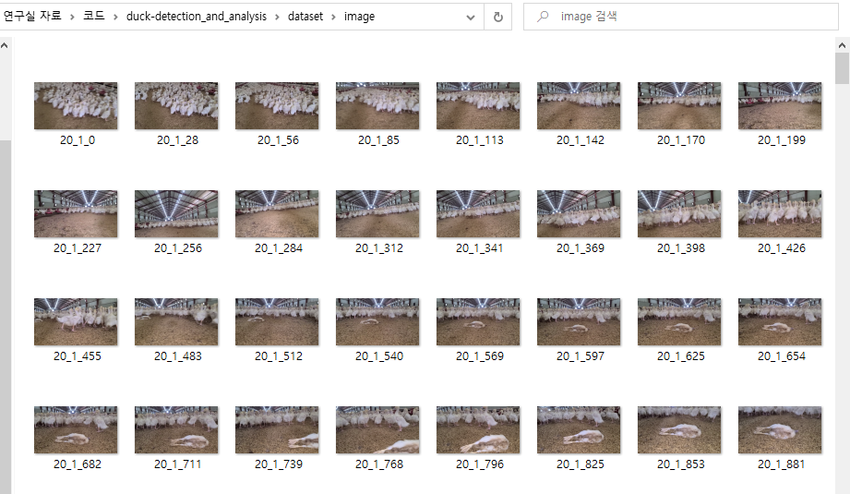
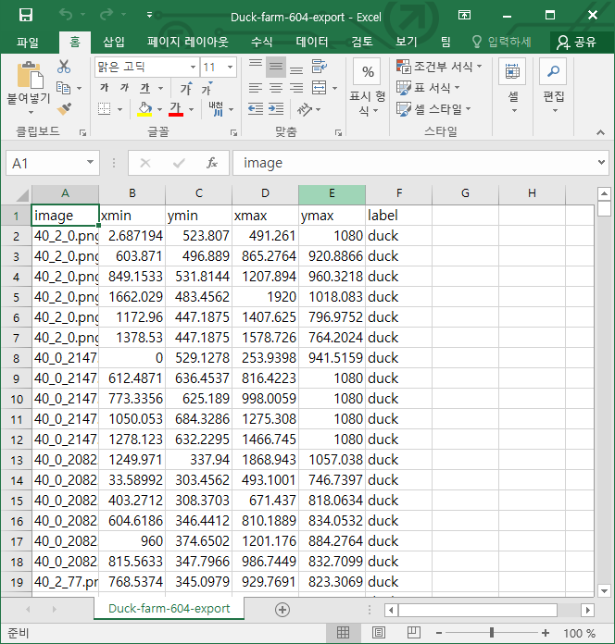
데이터셋 및 전처리
ㆍDuck-farm-604 Dataset
ㆍimage: ‘오리령수_동영상 번호_동영상 내 프레임 번호’로 이루어진 png 이미지 604개
ㆍannotation: 각 이미지들을 라벨링해서 얻은 (image|xmin|ymin|xmax|ymax|label)로 이루어진 CSV 파일
dataset/image/*.png
dataset/Duck-farm-604-export.csv

Slide 4
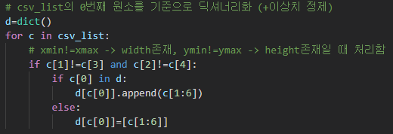
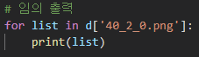
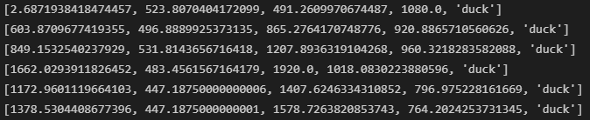
데이터셋 및 전처리
ㆍPre-Processing
ㆍ딕셔너리화 및 이상치 정제
딕셔너리는 image를 키로 가지고 (xmin~label)로 이루어진 리스트들을
값들로 가진다. 이 때 리스트가 xmin=xmax이거나 ymin=ymax인 경우 값으로
인정하지 않는다. (width 혹은 height가 없는 것은 처리하지 않음)
dataset/Duck-farm-604-export.csv

Slide 5
데이터셋 및 전처리
ㆍPre-Processing
ㆍ딕셔너리 형태
Key | Value
40_2_0.png | (lists)
40_0_2147.png | (lists)
40_0_2082.png | (lists)
… | …
(->)
(속성 이름은 리스트 원소 이해를 목적)
Xmin | Ymin | Xmax | Yamx | label
2.687194 | 523.807 | 491.261 | 1080 | Duck
603.871 | 496.889 | 865.2764 | 320.8866 | Duck
849.1533 | 531.8144 | 1207.894 | 960.3218 | Duck
1662.029 | 483.4562 | 1920 | 1018.083 | Duck
1172.96 | 447.1875 | 1407.625 | 796.9752 | Duck
1378.53 | 447.1875 | 1578.726 | 764.2024 | Duck
dataset/Duck-farm-604-export.csv

Slide 6
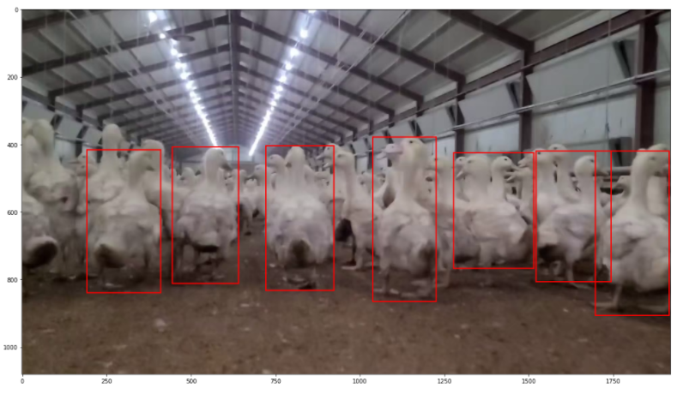
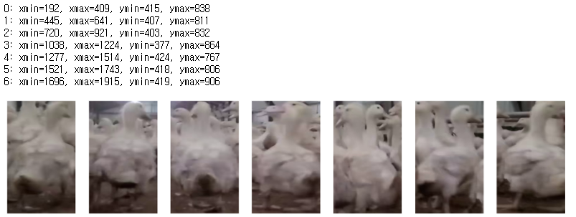
데이터셋 및 전처리
ㆍPre-Processing
ㆍ대표 이미지 선택 및 resizing
대표 이미지('32_2_270.png')를 기반으로 오리를 추출함
오리 이미지의 크기는 (300x500)으로 고정함
추출한 오리 이미지들은 xmin을 기준으로 오름차순 정렬하였음

Slide 7
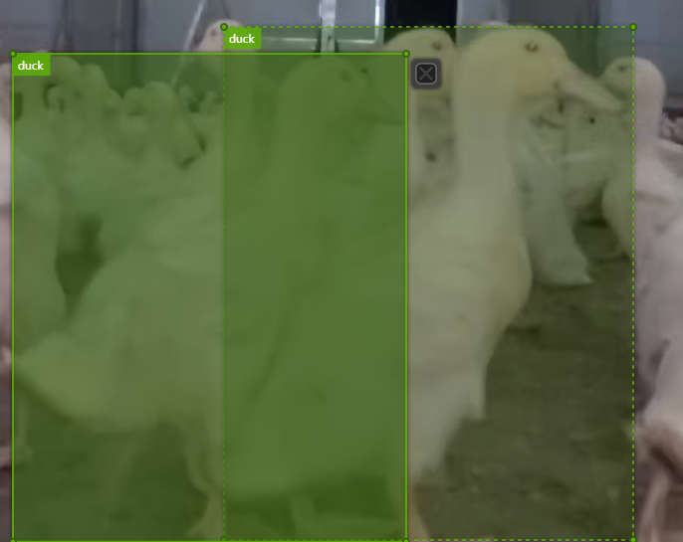
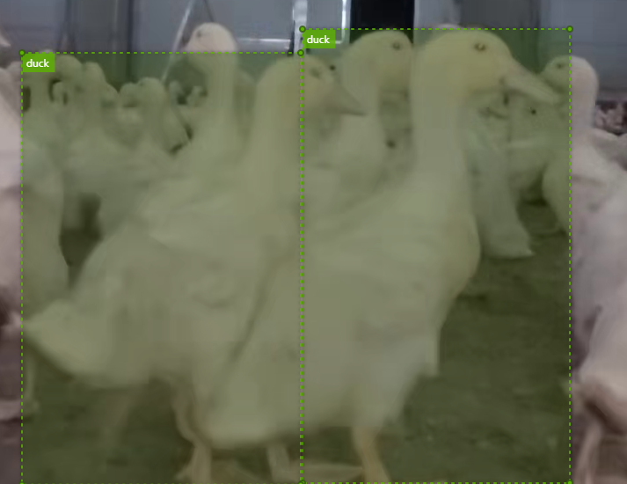
데이터 분석
ㆍQuestion
ㆍ라벨링 중 겹치면서 오리의 몸이 전부 나오는 것이 좋은가? or 최대한 겹치지 않게 하는 것이 좋은가? 에 대한 의문 발생

Slide 8
데이터 분석
ㆍAssume
ㆍ겹치지 않도록 라벨링을 하면 일반적인 오리의 Identity(머리,꼬리 등)마저 잃어 버리므로 성능이 안 좋을 것이다.
ㆍ따라서 겹치면서 오리의 Identity(머리,꼬리 등)을 잃지 않도록 하는 것이 성능에 도움이 될 것이다.

Slide 9
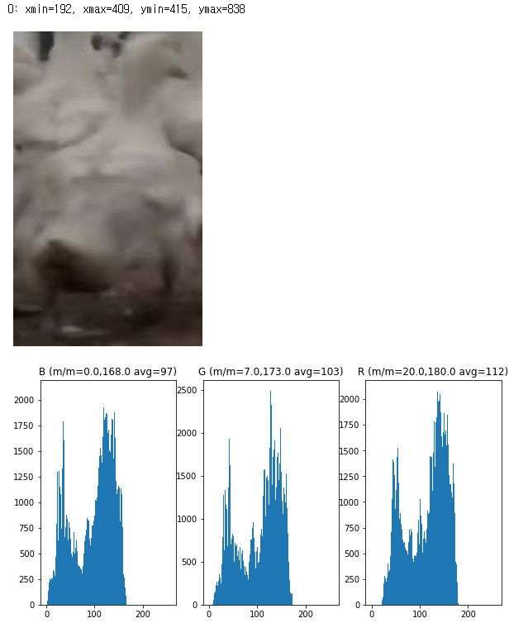
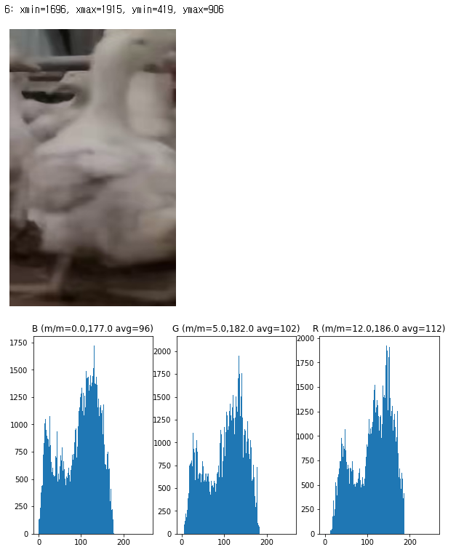
데이터 분석
ㆍTest
ㆍ실제로 컴퓨터가 오리의 Identity를 머리, 꼬리라고 인식하는가? (->) 오리의 특징점 검출로 파악
ㆍ특징점을 검출하기 전 오리 이미지의 히스토그램을 파악
(->)
겉으로 보기에도 오리 이미지가 단조로워 보이고,
히스토그램으로 확인해도 명암비가 높지 않은 것을 확인할 수 있음
(->)
특징점을 확실히 파악하기 위해
영상처리 작업(평활화, 샤프닝 등)
이 필요하다고 생각함

Slide 10
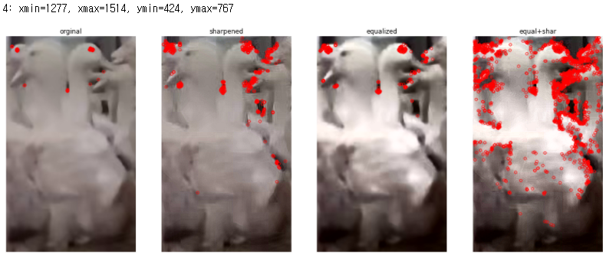
데이터 분석
ㆍImage Processing & Analysis
ㆍ[ 원본 이미지|샤프닝한 이미지|평활화한 이미지|샤프닝+평활화한 이미지 ]에 대해 코너를 검출함
ㆍFAST 코너 검출 방법을 이용함

Slide 11
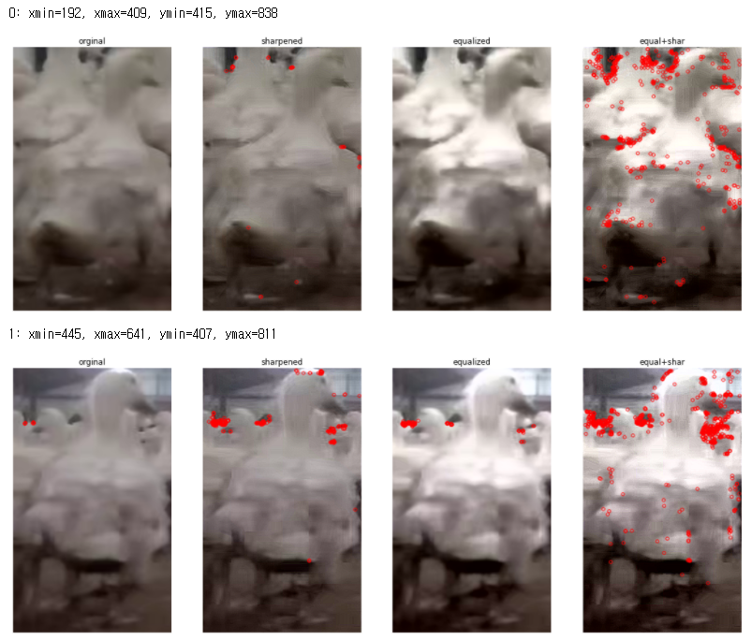
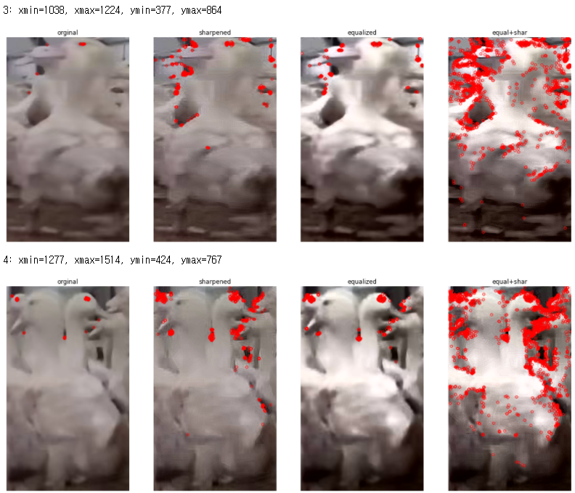
데이터 분석
오리의 머리 부분에 코너가 많이 검출됨 -> 오리의 Identity가 머리인 것은 확인이 됨

Slide 12
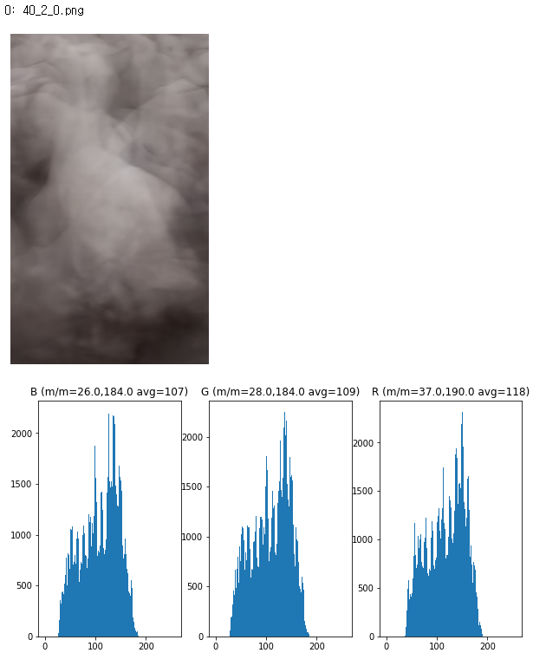
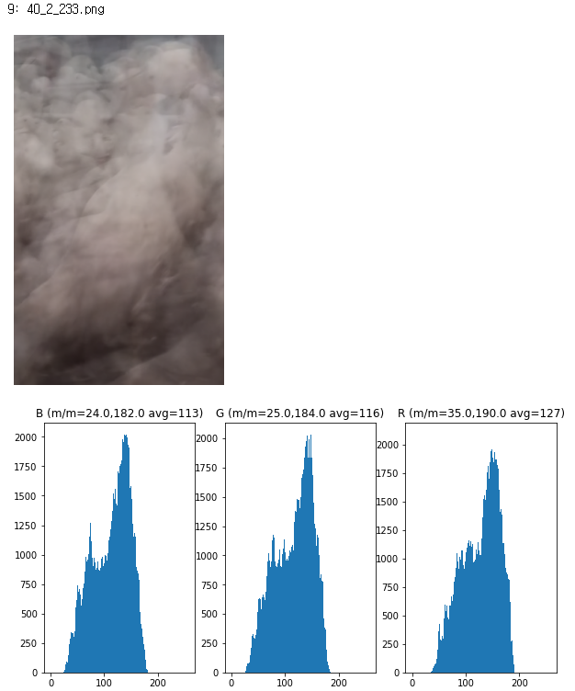
데이터 분석
ㆍTest
ㆍ실제로 컴퓨터가 오리의 Identity를 머리, 꼬리라고 인식하는가? (->) 오리의 특징점 검출로 파악
ㆍ오리의 평균 이미지에 대해서도 조사
누적 영상을 구하고 영상 개수로 나누는 방식으로
평균 이미지를 구함
-> 전체 오리에 대해 적용 시 형태를 완전히 잃어 실험이 불가능함
-> 랜덤으로 얻은 10개의 영상을 기준으로 평균 영상 10개를 생성함
-> 영상처리 후 코너를 검출해 봄

Slide 13
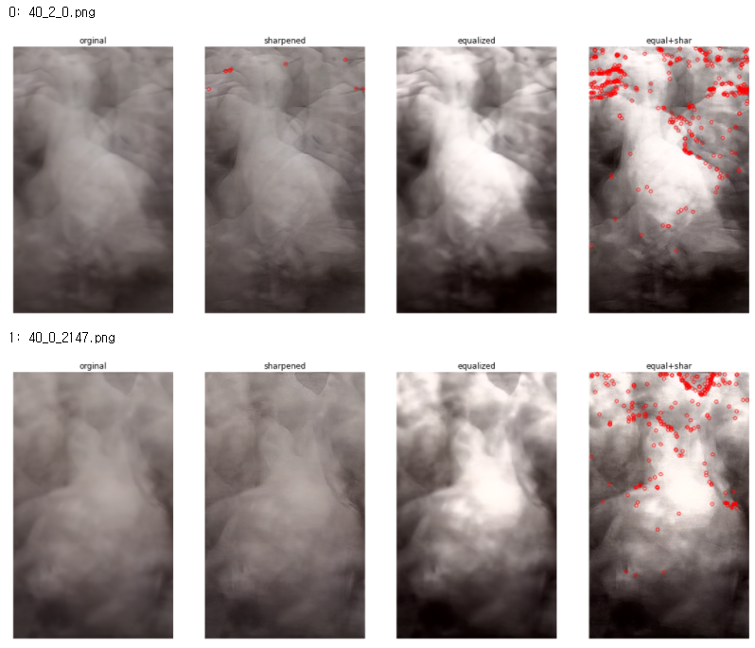
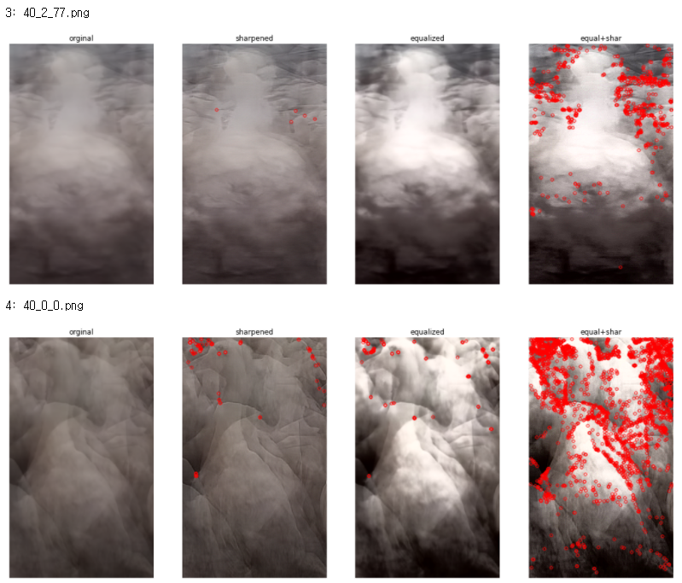
데이터 분석
오리의 머리로 추정되는 부분에 코너가 많이 검출됨 -> 오리의 Identity가 머리인 것은 확인이 됨
Conclusion. 라벨링 진행 시 오리가 겹치더라도 머리 부분은 필수로 들어가야 됨

Slide 14
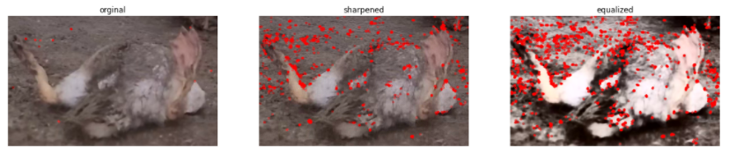
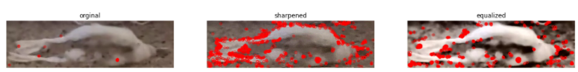
데이터 분석
ㆍ Question
ㆍ비정상 오리는 특징점이 어떻게 될까?
ㆍTest
ㆍ[ 죽은 오리|뒤집힌 오리 ]에 대해서도 FAST 코너 검출을 진행함
(->) [오리의 배, 몸통-발 사이]로 검출됨
(->) [오리의 부리, 발]로 검출됨
그러나 데이터가 너무 적어 평균 이미지와 비교할 수 없으므로 참고용 분석임

Slide 15
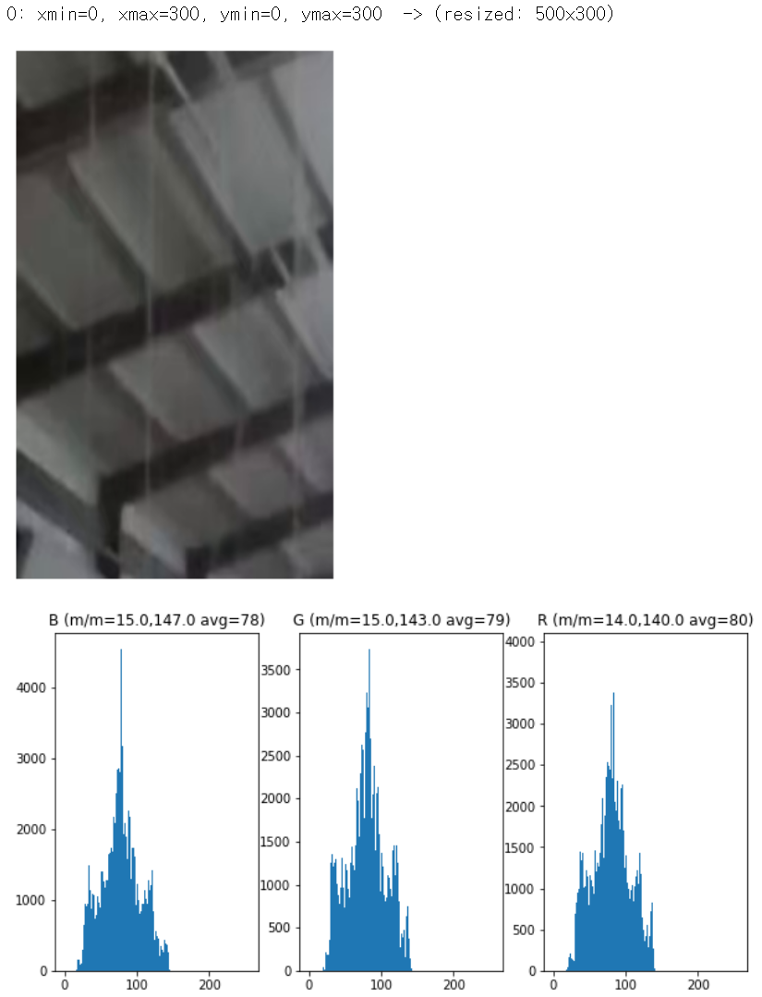
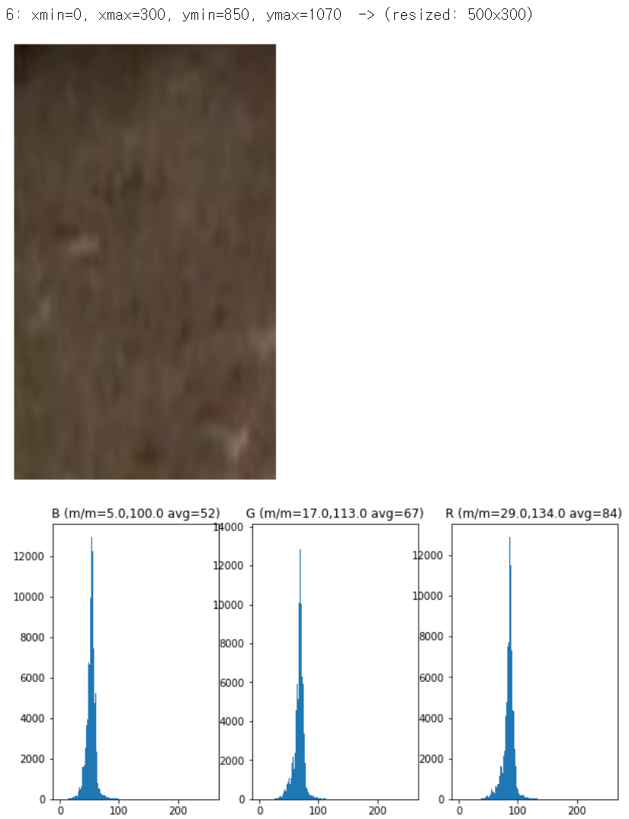
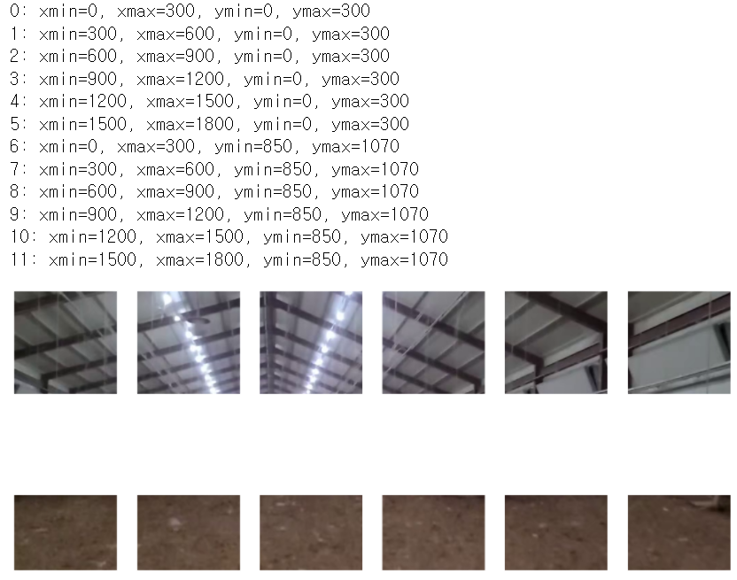
데이터 분석
ㆍ 번외
ㆍ배경의 RGB 분포
[천장 이미지 RGB 분포]
[바닥 이미지 RGB 분포]
(->)
배경 이미지가 따로 없어서
(농장 천장/바닥)영상들을 만들어서 진행함

Slide 16
데이터 분석
ㆍ 번외
ㆍRGB 분포 비교
오리->천장->바닥 순으로 명암비가 낮음 / 오리 데이터의 max pixel이 가장 큼

Slide 17
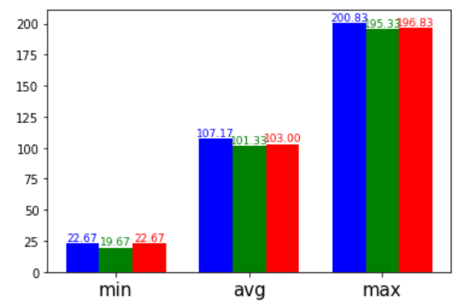
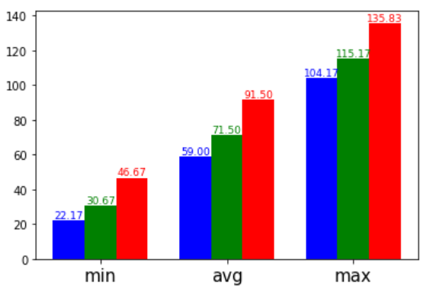
데이터 분석
ㆍ 번외
ㆍ배경의 RGB 평균
[천장 이미지 RGB 평균]
[바닥 이미지 RGB 평균]
6개의 천장/바닥 영상에 대한 RGB min 평균값, avg 평균값, max 평균값을 계산함

Slide 18
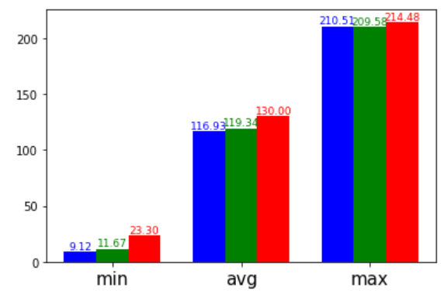
데이터 분석
ㆍ 번외
ㆍ전체 오리에 대한 RGB 평균
4509마리의 오리에 대한 RGB min 평균값, avg 평균값, max 평균값을 계산함

Slide 19
CVMI LAB - 201921725 안성현
감사합니다
<2021/01/26>

